Slide 1
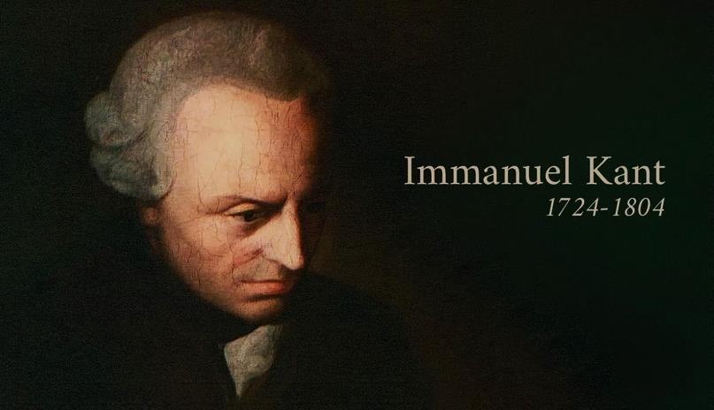
История и Теория международных отношений
Базовые идеи политического либерализма в трудах Иммануила Канта
Ваганова Ольга
Бабаджанов Закир

Slide 2
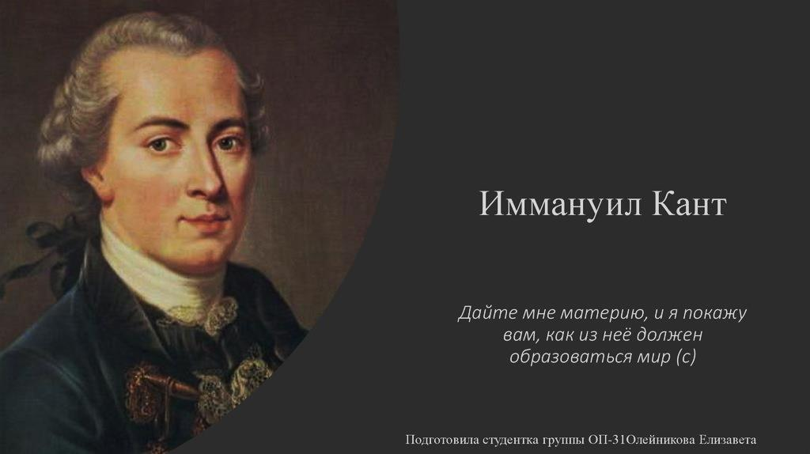
О категорическом императиве

Slide 3
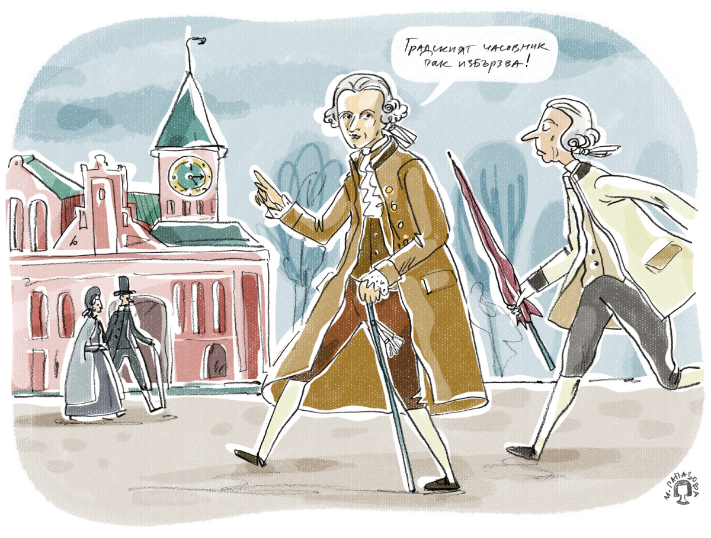
О праве и О государстве

Slide 4

О правовом государстве

Slide 5
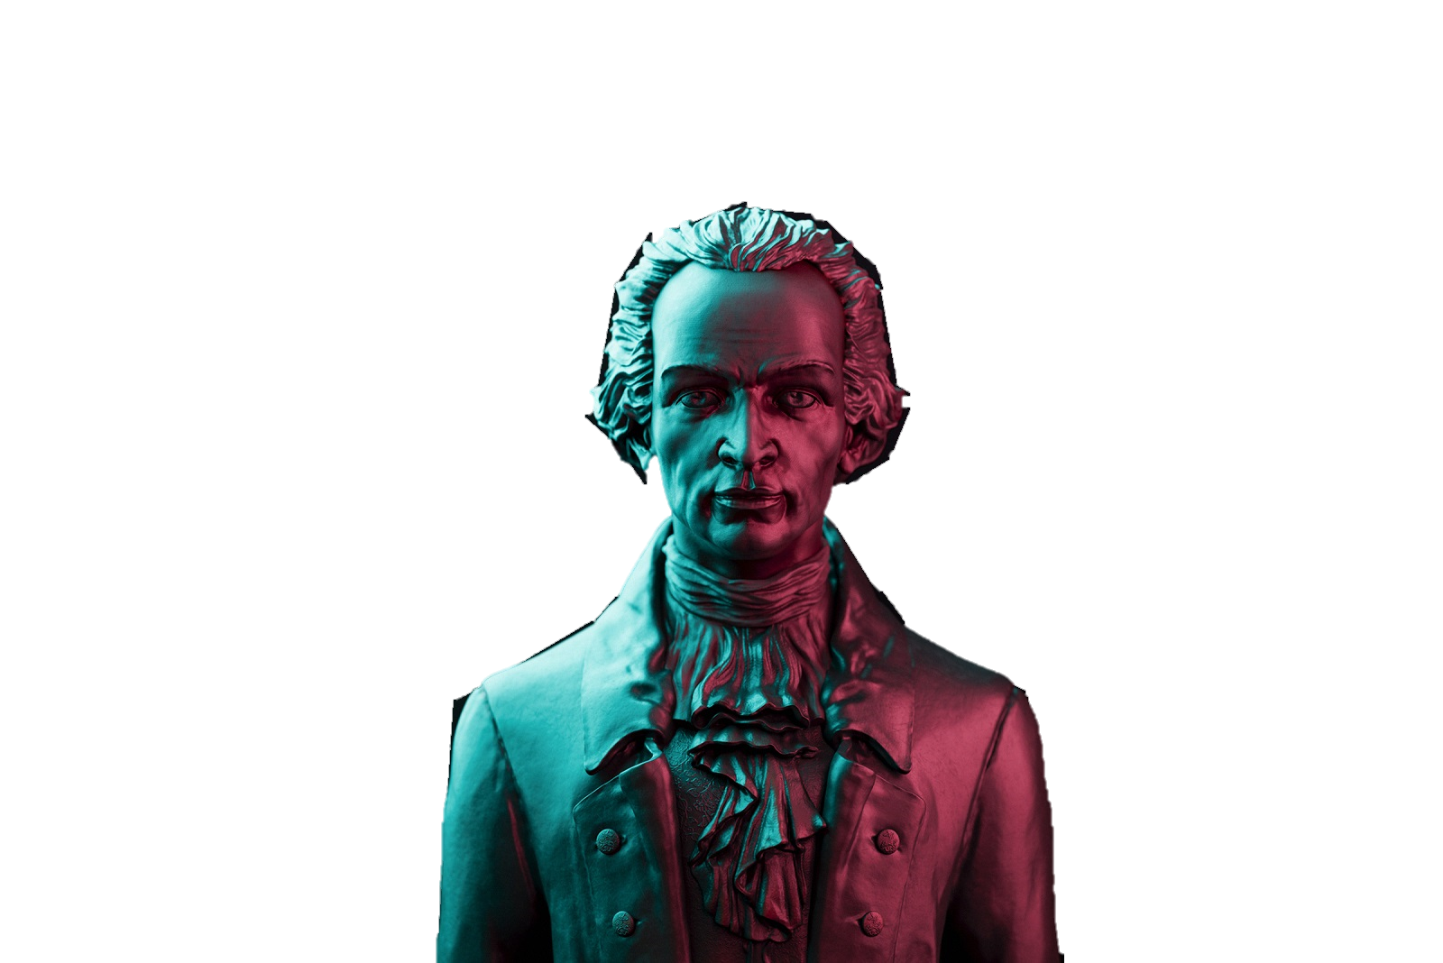

Проект вечного мира

Slide 6
Литература
Литература:
Беляева О.М. Политико-правовые воззрения И. Канта // Вестник Пермского университета. 2014. № 1. С. 23-27. https://cyberleninka.ru/article/n/politiko-pravovye-vozzreniya-ikanta/viewer.
Саликов А.Н. Кант и современная теория Международных Отношений// Вестник Балтийского Федерального университета им. И.Канта 2013. № 12. С. 97-103 https://cyberleninka.ru/article/n/kant-i-sovremennaya-teoriya-mezhdunarodnyh-otnosheniy/viewer.

Slide 7
ВСЕМ СПАСИБО ЗА ВНИМАНИЕ!

